Slide 1
ПМ 05 МДК 05.02
«ВСЕ О РАЗРЫХЛИТЕЛЯХ»
10.01.2023г. Н.Д.Каратаева

Slide 2
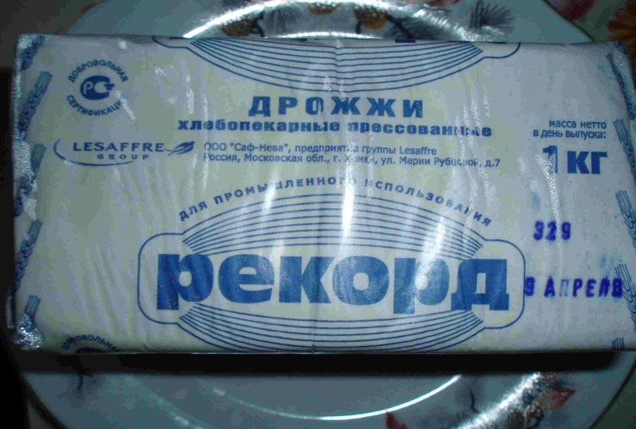
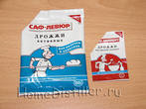
Разрыхлители –это…
Продукты, выделяющие газообразные вещества.
Способствуют увеличению объема теста.
Высокие вкусовые качества изделий.

Slide 3
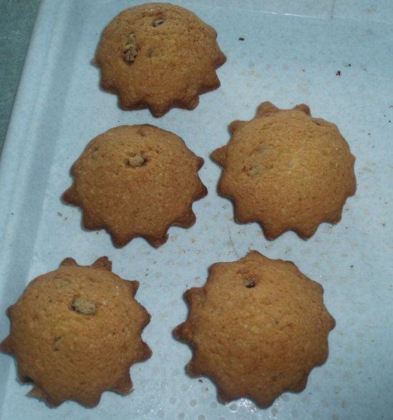
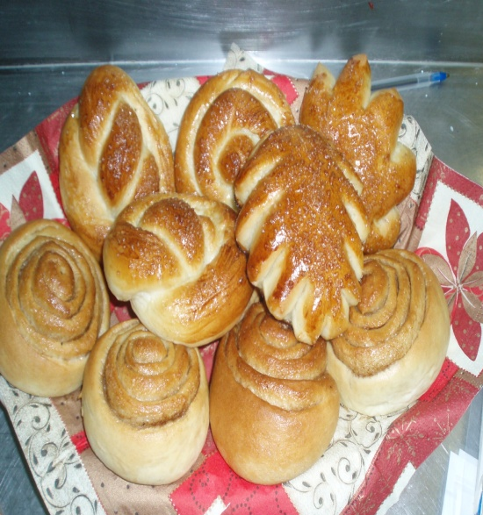
Цель применения
Получение пористой структуры.
Хорошее качество выпекаемых изделий.
Легкое усвоение изделий.
В не разрыхленное тесто при выпечке плохо проникает тепло: корка изделия чернеет, а середина остается непропеченной.

Slide 4
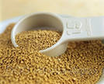
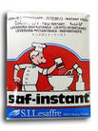
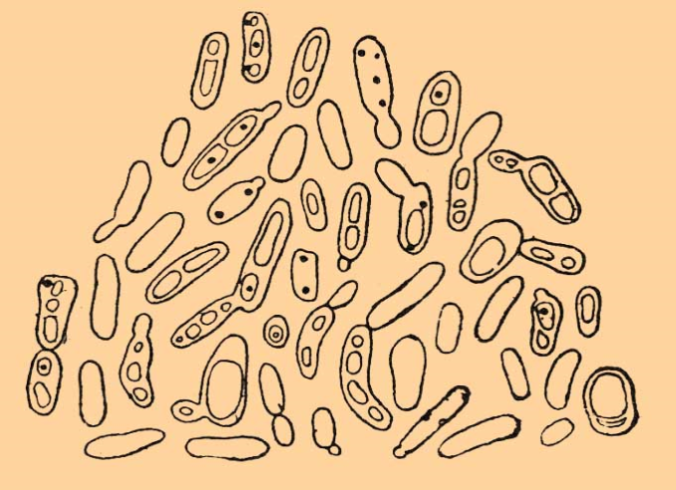
Группы разрыхлителей
Биологические:
свежие прессованные дрожжи,
сухие дрожжи.
1кг прессованных дрожжей содержит 5млн.дрожжевых клеток.

Slide 5
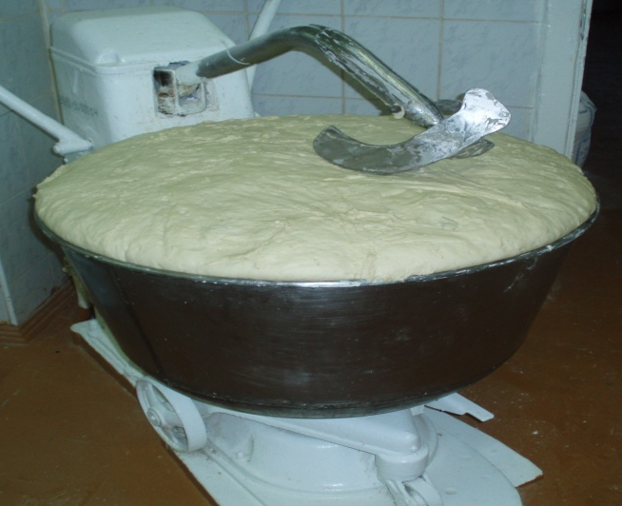
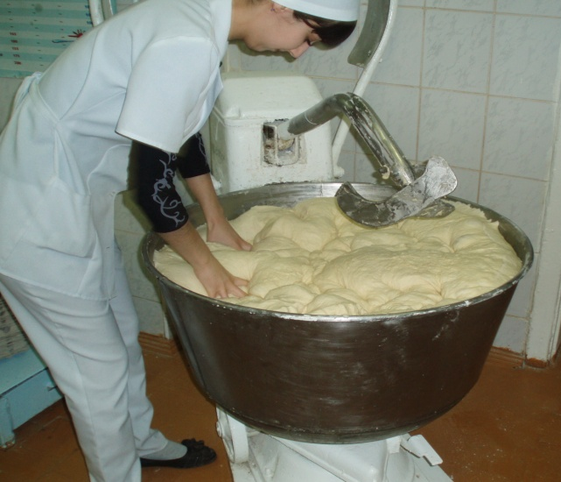
Знакомство с дрожжами
Дрожжи – это живые микроорганизмы,
питаются (углеводами),
размножаются ( форма гроздь винограда),
выделяют углекислый газ и спирт.
Пузырьки газа увеличивают тесто в объеме.

Slide 6
Создание благоприятных условий
для действия дрожжей
Оптимальная t воды при растворении
30-35°C (t 50°С–прекращение жизнедеятельности, выше t 55°С –дрожжевая клетка погибает).
Отсутствие сквозняков.
Небольшое количество сахара для питания дрожжей.
(Избыток сахара, жира – затормаживает развитие дрожжевого брожения).

Slide 7
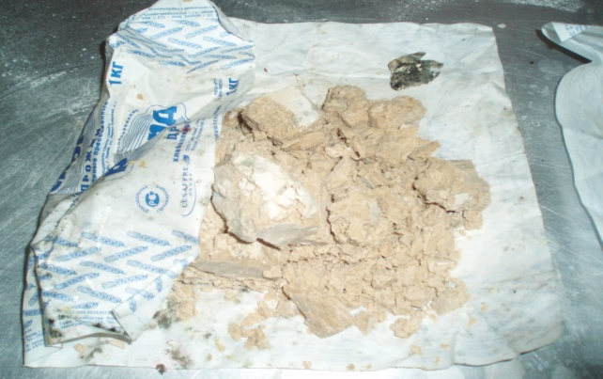
О качестве дрожжей
Доброкачественные дрожжи- однородный, сероватый цвет; плотная, ломкая консистенция; вкус, запах – дрожжевой.
Недоброкачественные дрожжи –темные пятна, мажущаяся консистенция, налет плесени, затхлый запах.
Хранят прессованные дрожжи при
t 0-4°С 12суток , сухие – при t 10°С 6месяцев с сухом помещении.

Slide 8
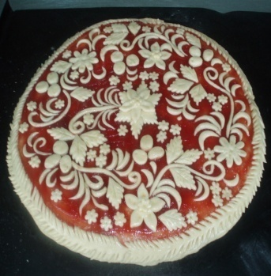
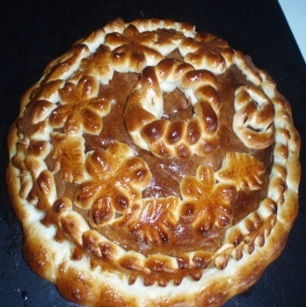
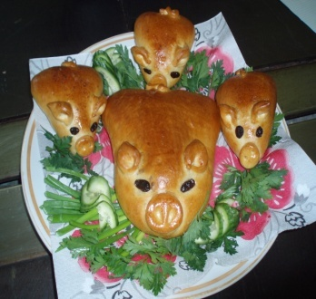
Применение биологических разрыхлителей
В процессе жизнедеятельности дрожжей сахара превращаются в спирт и углекислый газ, пузырьки углекислого газа создают внутри теста поры, увеличивается в объеме.
Процесс действия разрыхлителя происходит во время брожения дрожжевого теста и в первый период выпечки.
Используют при приготовлении дрожжевого безопарного теста, дрожжевого опарного, дрожжевого слоеного теста.

Slide 9
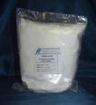
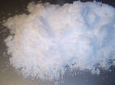
Химические разрыхлители:
Питьевая (пищевая) сода,
углекислый аммоний.

Slide 10
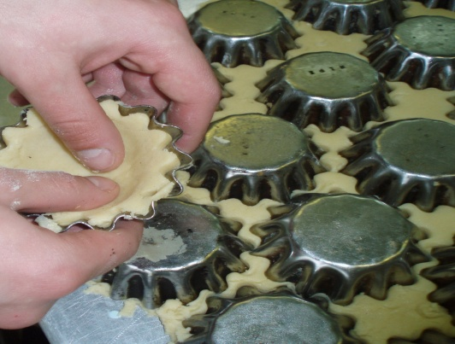
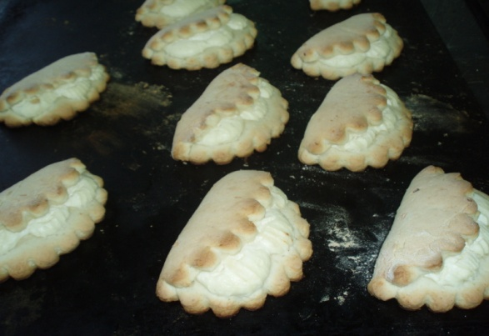
Питьевая сода – белый кристаллический порошок с солоноватым слабощелочным вкусом.
Разрыхление теста происходит:
при выпечке (нагревании),
при добавлении кислоты, образование газообразных продуктов (углекислый газ), способствующих разрыхлению теста.

Slide 11
Углекислый аммоний - белый кристаллический порошок, при нагревании и добавлении кислоты разлагается с образованием углекислого газа и аммиака. Перед использованием измельчают, растворяют в воде t не выше 25°С (соотношение1:4).
Хранят углекислый аммоний в герметической таре с плотной крышкой.

Slide 12
Применение химических разрыхлителей
Разрыхлители применяют при приготовлении:
Песочного теста,
вафельного,
пресного сдобного,
пряничного теста.
Вводят разрыхлители в тесто перед замесом (с мукой или жидкостью), сразу выпекают изделия.
Процесс действия разрыхлителей наступает при выпечке под действием температуры или при взаимодействии с кислотой при замесе; разлагается на газообразующие продукты.

Slide 13
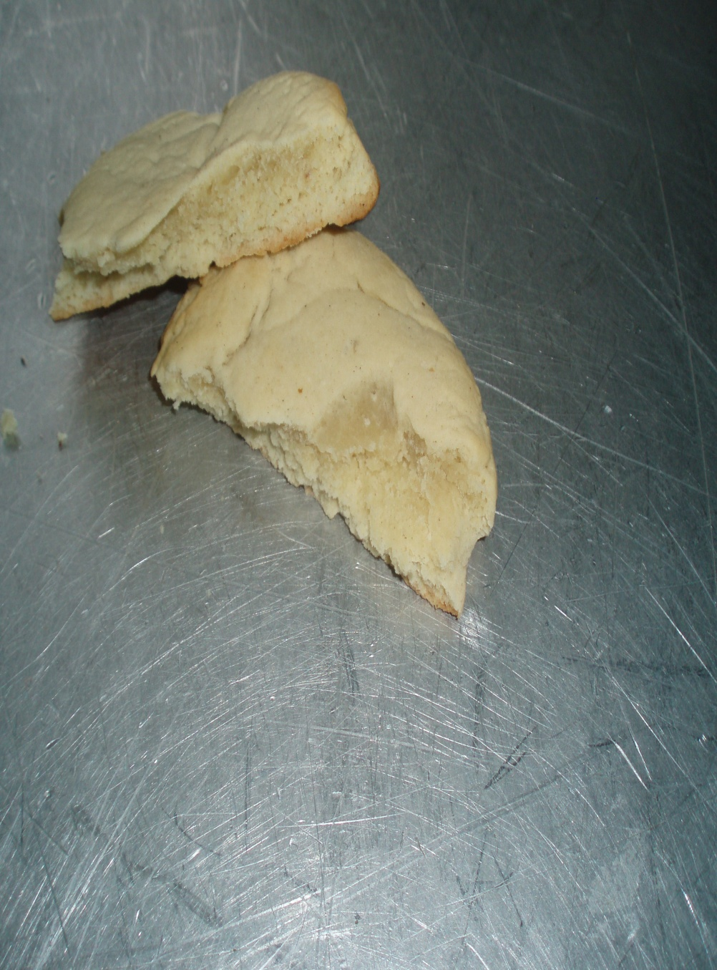
Недостатки
Избыток соды вызывает неприятный запах, вкус, изделия приобретают темно-желтую окраску.
Избыток аммиака ухудшает аромат изделий.
Нарушение нормы вложения химических разрыхлителей (недовес), приводит к закалу в изделиях, непропекаемость внутренних слоев теста.

Slide 14
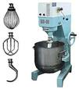
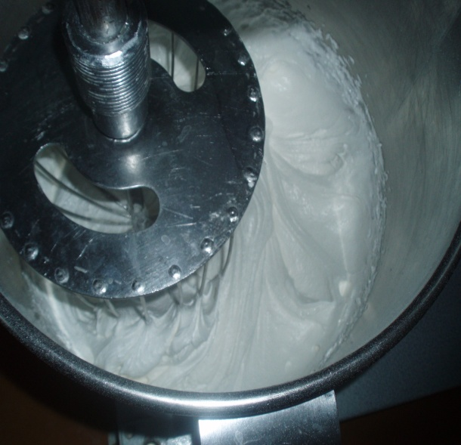
Механический способ
При работе механического оборудования (взбивальная машина), происходит насыщение массы пузырьками воздуха, увеличение объема взбиваемой массы.
Применяют при приготовлении бисквитного, заварного, теста для блинчиков, воздушного теста, приготовление крема.

Slide 15
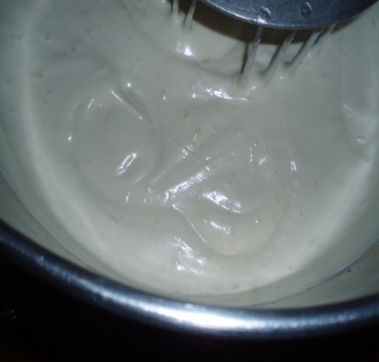
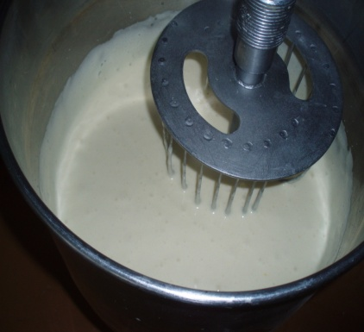
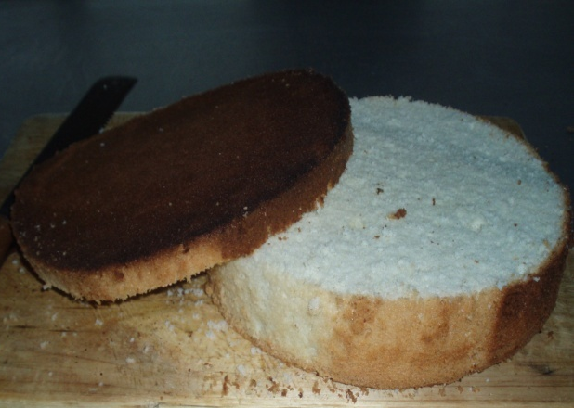
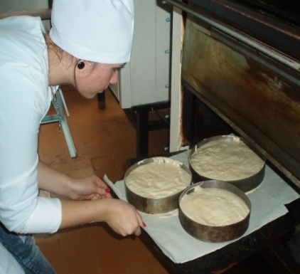
Результат действия разрыхлителей проявляется при выпечке, пузырьки воздуха расширяются, происходит образование пористой структуры изделий.

Slide 16
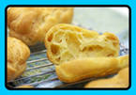
Разрыхление парами воды
При приготовлении заварного теста разрыхлением служат пары воды, образовавшиеся при выпечке изделий. Под давлением паров изделие увеличивается в объеме, внутри образуется пустота.

Slide 17
Вот что в печке происходит

Slide 18
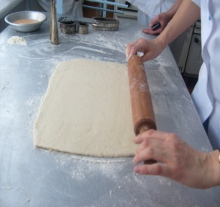
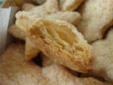
Прослойка теста маслом
При приготовлении слоеного теста производят слоеобразование. В процессе выпечки разрыхление осуществляется за счет прослойки теста маслом. Между слоями масло растапливается, проникает в слои теста. Пары воды из теста заполняют освободившееся пространство. Под давлением паров расстояние между слоями увеличивается в объеме.

Slide 19
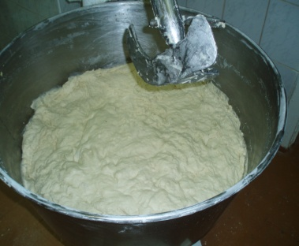
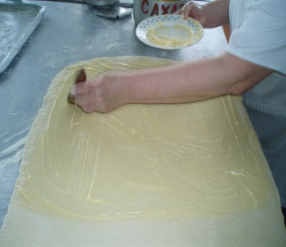
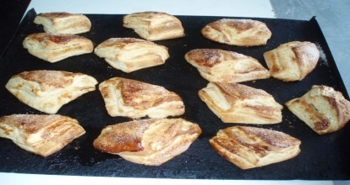
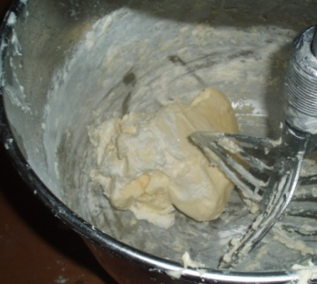
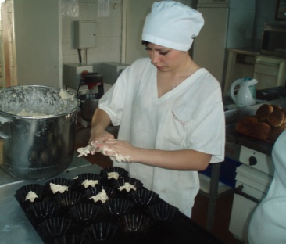
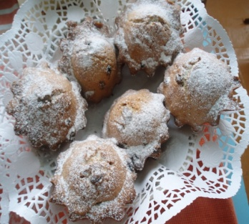
Комбинированный способ разрыхления
Использование 2способов разрыхления.
Тесто слоеное дрожжевое – биохимический(дрожжи) и прослойка маслом.
Масляный бисквит –механический способ (взбивание массы, насыщение пузырьками воздуха) и химический (сода, аммоний).

